Slide 1
第七章 模糊控制理论

Slide 2
第七章 模糊控制理论
7.1 模糊控制原理
7.2 模糊控制器的种类和设计
7.3 模糊控制的应用
7.4 模糊控制规则的调整

Slide 3
7.1 模糊控制原理
7.1.1 模糊控制原理
7.1.2 模糊控制器的基本结构和工作原理

Slide 4
7.1.1 模糊控制原理
1974年，英国工程师Mamdani首先把模糊集合用于锅炉蒸气机的控制上，这就标志着模糊控制的诞生。
一、模糊化
  当用模糊控制器来代替人进行模糊控制时，需要把观测值（通常是精确数字）转化为相应的模糊集合，这个转化就是模糊化。

Slide 5
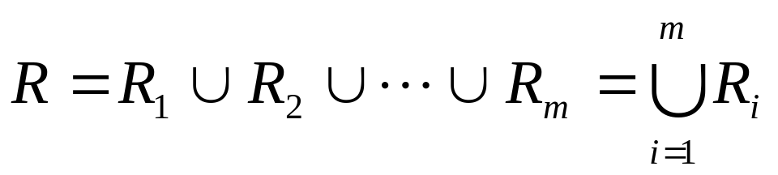
二、模糊控制规则的建立和模糊推理
  通过一组模糊条件语句构成模糊控制规则，并计算模糊控制规则决定的模糊关系，然后根据推理合成规则进行模糊推理，输入语言变量被加到一个if…then… 控制规则的集合中去，把各种规则的结果加在一起产生一个“模糊输出”集合。

Slide 6
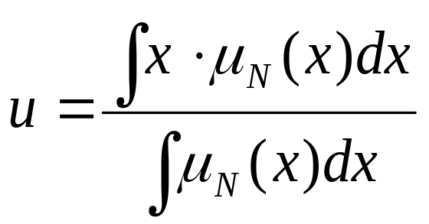
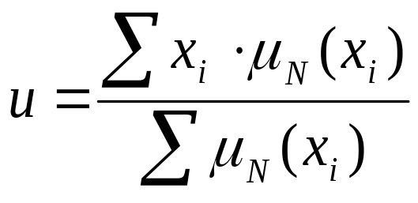
三、解模糊判决
  ①重心法
  ②最大隶属度法
  在推理结论的模糊集合中取隶属度最大的那个元素作为输出量即可。

Slide 7
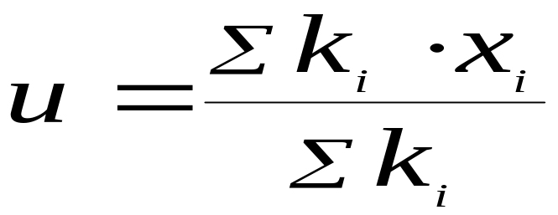
  ③系数加权平均法
  ④隶属度限幅元素平均法
  用所确定的隶属度值α对隶属度函数曲线进行切割，再对切割后等于该隶属度的所有元素进行平均，用这个平均值作为输出，这种方法称为隶属度限幅（α-cut）元素平均法。

Slide 8
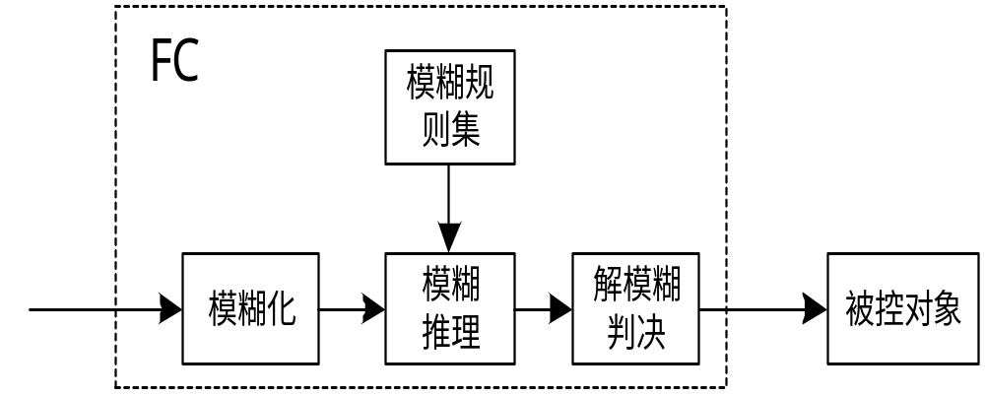
7.1.2 模糊控制器的基本结构与工作原理
观测值
图7.1 模糊控制器的示意图

Slide 9
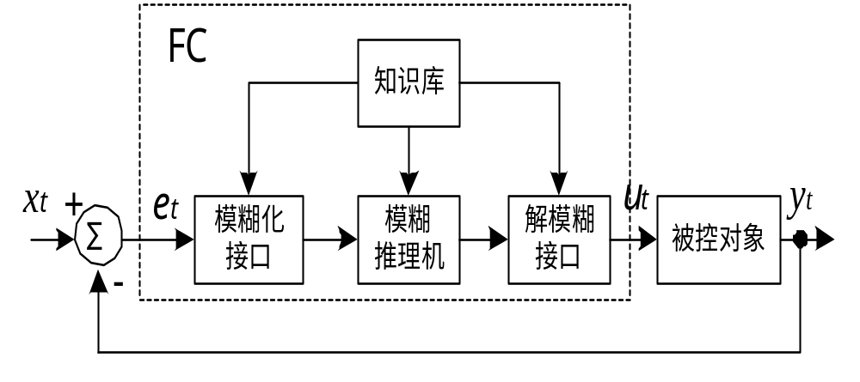
由于控制器的控制规则是根据操作者的手动控制经验总结出来的，而操作者一般只能观察到被控对象的输出变量及其变化率，故在模糊控制器中通常将误差及其变化作为输入语言变量，而将控制量的变化作为输出语言变量，并作为被控对象的输入变量。
u_{t}是被控对象的输入
Y_{t}是被控对象的输出
X_{t}是参考输入
e_{t}=x_{t}-y_{t}是误差
图7.2 模糊控制器的结构

Slide 10
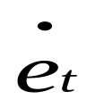
模糊控制器主要由模糊化接口、知识库、模糊推理机、解模糊接口四部分组成，各部分的作用概述如下。
  1、模糊化接口（Fuzzification）
  模糊化接口接受的输入只有误差信号e_{t}，由e_{t}再生成误差变化率 ，或误差的差分Δe_{t}，模糊化接口主要完成以下两项功能。
    ①论域变换
    ②模糊化

Slide 11
①论域变换
e_{t}和 都是非模糊的普通变量，它们的论域（即变化范围）是实数域上的一个连续闭区间，称为真实论域，分别用X和Y来代表。在模糊控制器中，真实论域要变换到内部论域X’和Y’。
如果内部论域是离散的，模糊控制器称为“离散论域的模糊控制器（D-FC）”；如果内部论域是连续的，模糊控制器称为“连续论域的模糊控制器（C-FC）”。
无论是D-FC还是C-FC，论域变化后， e_{t}和
变成e_{t} 和 ，相当乘了一个比例因子。
*
*

Slide 12
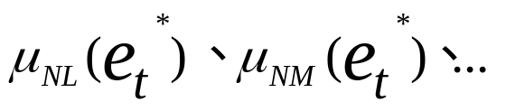
②模糊化
*
论域变换后e_{t} 和 仍是非模糊的普通变量，对他们分别定义若干个模糊集合，如“负大(NL)”、“负中(NM)””、 “负小(NS)”、 “零(Z)”、 “正小(PS)”、 “正中(PS)”、 “正大(PL)”、….，并在其内部论域上规定各个模糊集合的隶属度函数。
在t时刻输入信号的值e_{t}和 ，经论域变换后得到e_{t} ， ，再根据隶属度函数的定义可以分别求出e_{t} ， 对各模糊集合的隶属度，如
，这样就把普通变量的值变成了模糊变量的值，完成了模糊化的工作。
*
*
*
*
*

Slide 13
2、知识库（Knowledge Base）
知识库中存贮着有关模糊控制器的一切知识，它们决定着模糊控制器的性能，是模糊控制器的核心。
  ①数据库（Data Base）
  数据库中存贮着有关模糊化、模糊推理、解模糊的一切知识，包括模糊化中的论域变换方法、输入变量各模糊集合的隶属度函数定义等，以及模糊推理算法、解模糊算法、输出变量各模糊集合的隶属度函数定义等。

Slide 14
②规则库（Rule Base）
  模糊控制规则集，即以“if…then…”形式表示的模糊条件语句，如
  R₁：if e_{t}* is A₁ and * is B₁, then u* is C₁,
  R₂：if e_{t}* is A₂ and * is B₂, then u* is C₂,
  …
  …
  R_{n}：if e_{t}* is A_{n} and * is B_{n}, then u* is C_{n}。

Slide 15
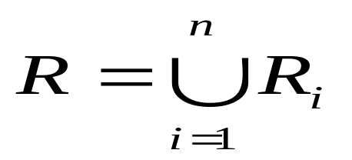
其中，e_{t}*和 *就是前面所说的模糊语言变量，A₁，A₂，…，A_{n}是e_{t}*的模糊子集，B₁，B₂，…，B_{n}是 *的模糊子集，C₁，C₂，…，C_{n}是u*的模糊子集。
规则库中的n条规则是并列的，它们之间是“或”的逻辑关系，整个规则集的总模糊关系为

Slide 16
3、模糊推理机(Inference Engine)
模糊控制应用的是广义前向推理。在t时刻，若输入量为e_{t}*和 *，e_{t}*∈X'， *∈Y'，且论域X'，Y'和Z'都是离散的，e_{t}*在X'上对应矢量A'， *在Y'上对应矢量B' ，则推理结果是Z'上的矢量C',
C' =(A'×B')ە R
4、解模糊接口(Defuzzification)
  ①解模糊
  ②论域反变换

Slide 17
①解模糊
  对u_{t}也要由真实论域Z变换到内部论域Z’，对u_{t}*∈Z’定义若干个模糊子集，并规定各模糊子集的隶属度函数。模糊推理是在内部论域上进行的，因此得到的推理结果C’是Z’上的模糊矢量，其元素为对u*的某个模糊子集的隶属度。对某组输入，一般会同时满足多条规则（称为激活），因此会有多个推理结果C_{i}’,i为不同的模糊集合。求∪C_{i}’,并用某种解模糊算法，可求得此时的内部控制量u_{t}*.
②论域反变换
  得到的u_{t}*∈Z’,进行论域反变换即得到真正的输出u_{t}∈Z，它仍然是非模糊的普通变量。

Slide 18
7.2 模糊控制器的种类和设计
7.2.1 模糊控制器的分类
7.2.2 模糊控制器的主要设计因素

Slide 19
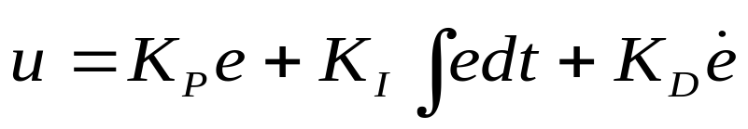

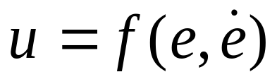
7.2.1 模糊控制器的分类
一、D-FC和C-FC
模糊控制器可以分成D-FC（离散论域的模糊控制器）和C-FC（连续论域的模糊控制器）两大类。
二．PD，PI，PID型的模糊控制器
  PID（Proportional Integral Differential）控制是最常用的经典控制方法，控制作用u由偏差e的比例、积分、微分三项之和给出，
  PD型的模糊控制器输入是e和 ，输出是u，模糊控制器的功能可看作是一个非线性函数

Slide 20

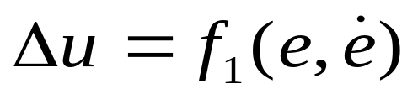
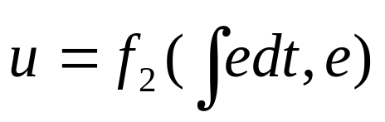
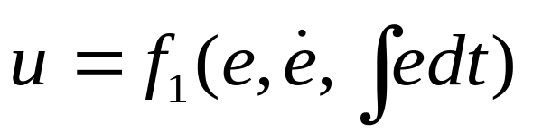
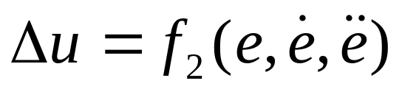
  PI型的模糊控制器如果输入仍为e和 ，但输出改为控制的增量 ，则模糊控制器可表示为
  上式两边对t积分可得
  ①PID型的模糊控制器
  同样的道理，PID型的模糊控制器有两种实现方法，即

Slide 21
7.2.2 模糊控制器的设计方法
在设计模糊控制器时需要考虑以下几个方面：
  ① 选择合适的模糊控制器类型。
  ② 确定输入输出变量的实际论域。
  ③ 确定e,Δe,Δu的模糊集个数及各模糊集的隶属度函数。
  ④ 输出隶属度函数选为单点，可使解模糊简单。
  ⑤ 设计模糊控制规则集。
  ⑥ 选择模糊推理方法。
  ⑦ 解模糊方法。

Slide 22
7.3 模糊控制的应用
7.3.1 蒸汽发动机的模糊控制系统
7.3.2 还原炉温度的模糊控制系统

Slide 23
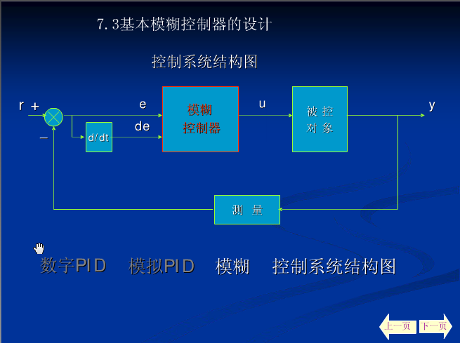

Slide 24
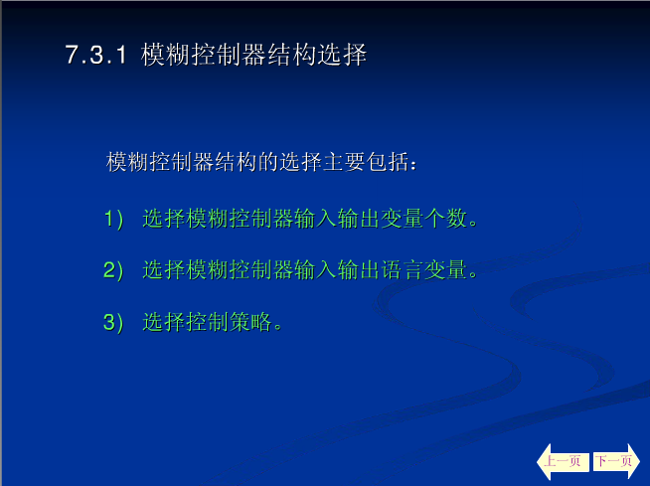


Slide 25
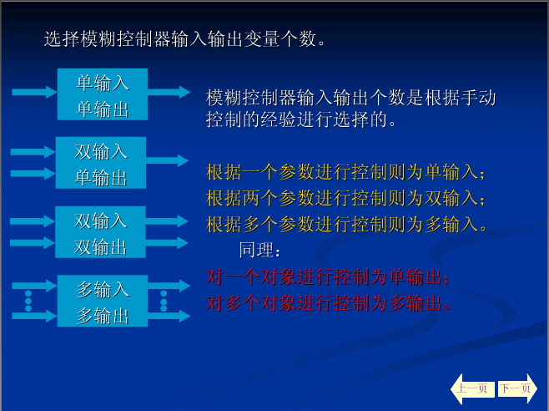

Slide 26
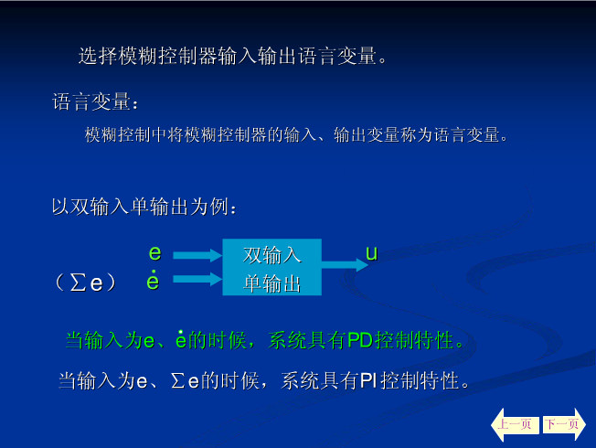

Slide 27
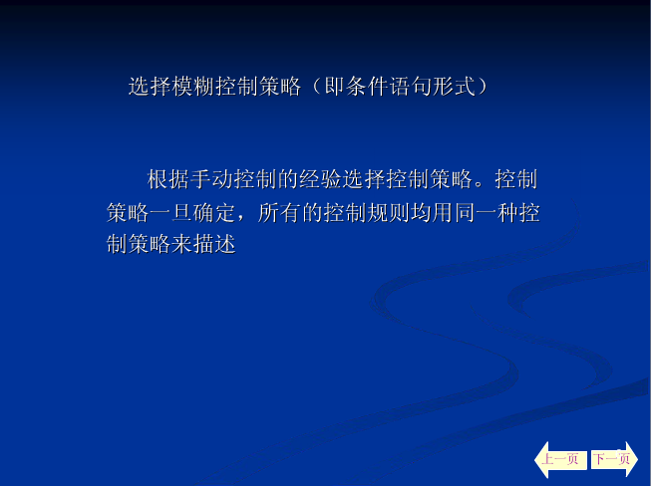

Slide 28
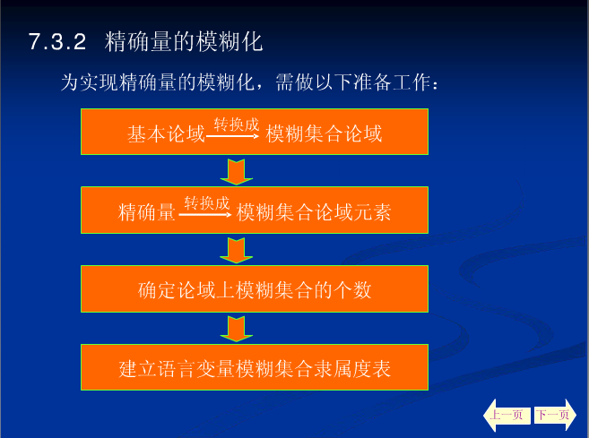

Slide 29
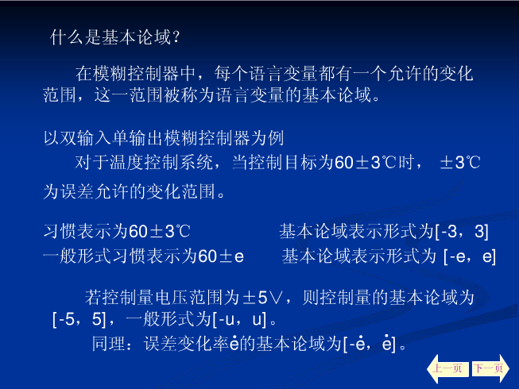

Slide 30
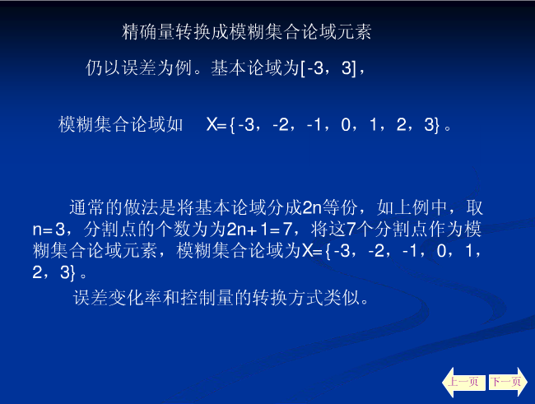

Slide 31
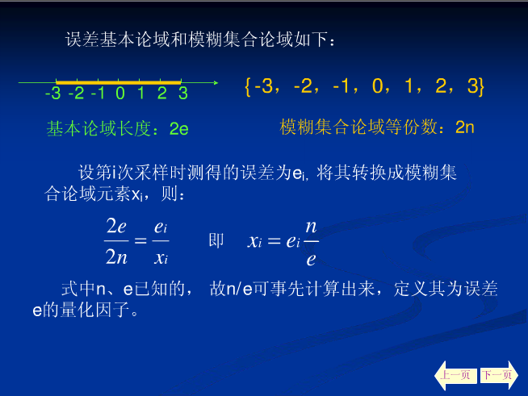

Slide 32
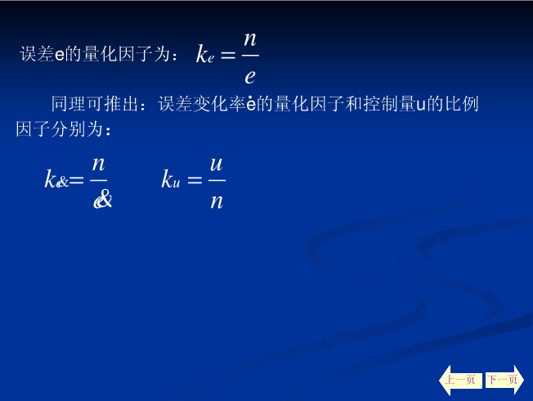

Slide 33
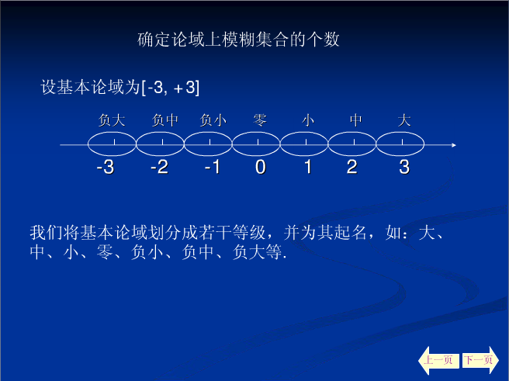

Slide 34
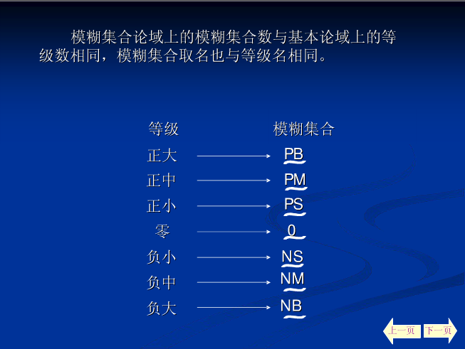

Slide 35
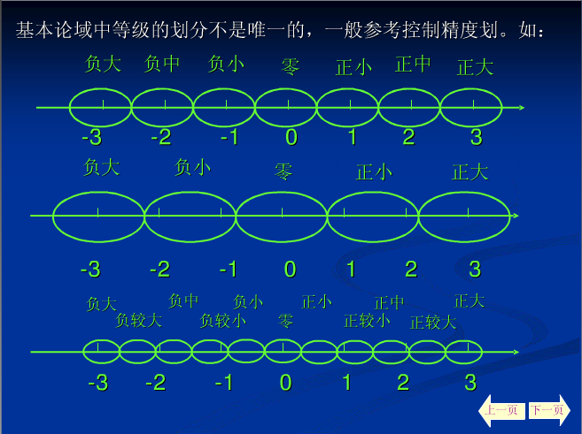

Slide 36
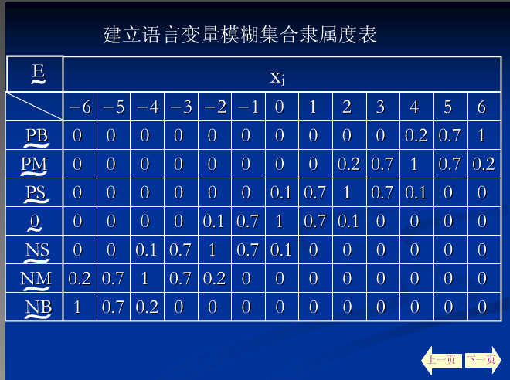

Slide 37
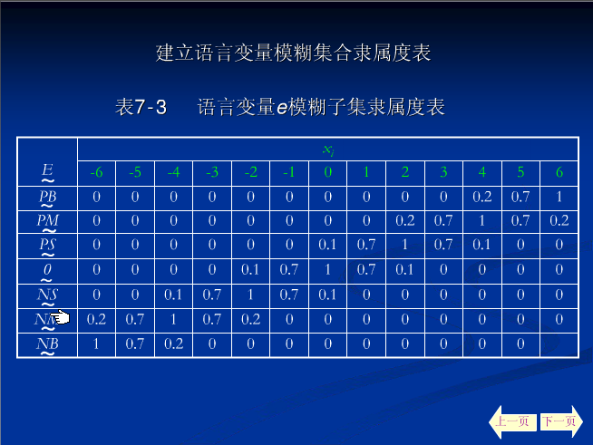

Slide 38
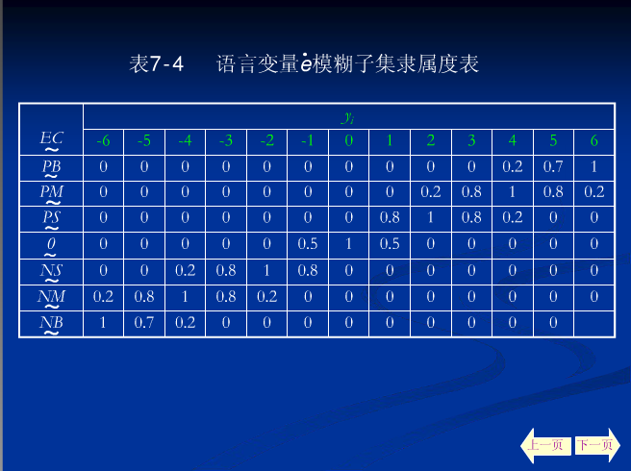

Slide 39
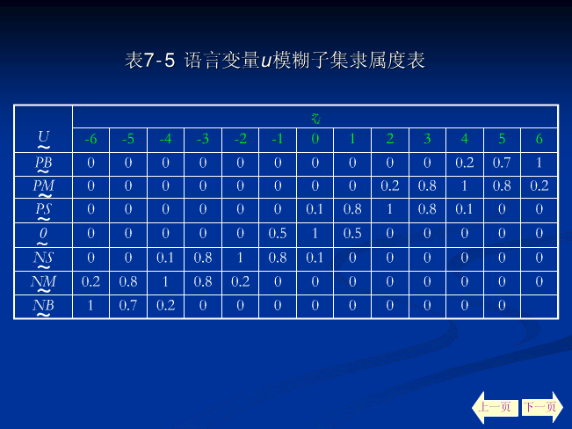

Slide 40
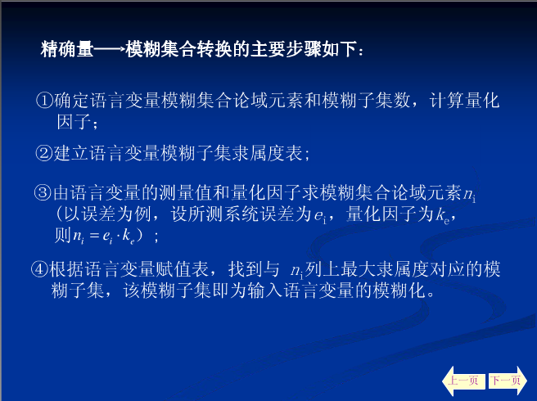

Slide 41
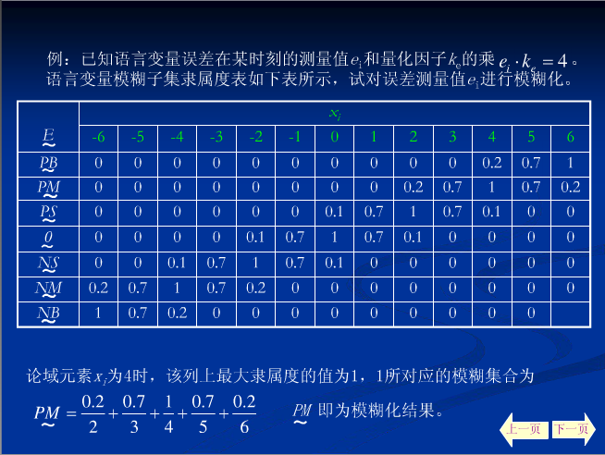

Slide 42
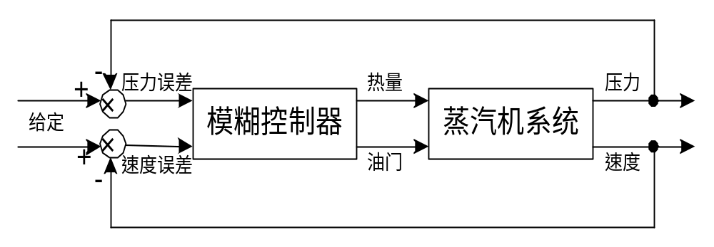
7.3.1 蒸汽发动机的模糊控制系统
图7.3 蒸汽机和锅炉模糊控制系统

Slide 43
(1) 模糊控制器的结构
  模糊控制器采用以下6个模糊变量：
  ①PE（Pressure Error）――压力误差
  ②SE（Speed Error）――速度误差
  ③CPE（Change in Pressure Error）――压力误差的变化
  ④CSE（Change in Speed Error）――速度误差的变化
  ⑤HC（Heat Change）――热量变化
  ⑥TC（Throttle Change）――油门变化
  其中PE，SE，CPE及CSE为输入模糊变量，而HC及TC为输出模糊变量。

Slide 44
(2) 模糊变量的论域及其隶属度函数
  把误差（PE，SE）论域量化为14档，即{-6,-5,…,-1,-0,+0,+1,+2,…+6}
  选择误差变量的模糊子集，即{PL(正大),PM(正中),PS(正小),PZ(正零),NZ(负零),NS(负小),NM(负中),NL(负大)}。

Slide 45
表7.1 误差模糊变量的赋值表
 | -6 | -5 | -4 | -3 | -2 | -1 | -0 | +0 | +1 | +2 | +3 | +4 | +5 | +6
PL | 0 | 0 | 0 | 0 | 0 | 0 | 0 | 0 | 0 | 0 | 0.1 | 0.4 | 0.8 | 1.0
PM | 0 | 0 | 0 | 0 | 0 | 0 | 0 | 0 | 0 | 0.2 | 0.7 | 1.0 | 0.7 | 0.2
PS | 0 | 0 | 0 | 0 | 0 | 0 | 0 | 0.3 | 0.8 | 1.0 | 0.5 | 0.1 | 0 | 0
PZ | 0 | 0 | 0 | 0 | 0 | 0 | 0 | 1.0 | 0.6 | 0.1 | 0 | 0 | 0 | 0
NZ | 0 | 0 | 0 | 0 | 0.1 | 0.6 | 1.0 | 0 | 0 | 0 | 0 | 0 | 0 | 0
NS | 0 | 0 | 0.1 | 0.5 | 1.0 | 0.8 | 0.3 | 0 | 0 | 0 | 0 | 0 | 0 | 0
NM | 0.2 | 0.7 | 1.0 | 0.7 | 0.2 | 0 | 0 | 0 | 0 | 0 | 0 | 0 | 0 | 0
NL | 1.0 | 0.8 | 0.4 | 0.1 | 0 | 0 | 0 | 0 | 0 | 0 | 0 | 0 | 0 | 0

Slide 46
表7.2 模糊变量的隶属度函数
模糊子集 | 表达式
PL | 1-exp[-(0.5/|1-x|)^{2.5}]
PM | 1-exp[-(0.25/|0.7-x|^{2.5})
PS | 1-exp[-(0.25/|0.4-x|^{2.5})
PZ | Exp[-5|x-0.05|]
NZ | Exp[-5|x+0.05|]
NS | 1-exp[-(0.25/|-0.4-x|^{2.5})
NM | 1-exp[-(0.25/|-0.7-x|^{2.5})
NL | 1-exp[-(0.5/|-1-x|)^{2.5}]

Slide 47
表7.3 误差变化模糊变量的赋值表
 | -6 | -5 | -4 | -3 | -2 | -1 | +0 | +1 | +2 | +3 | +4 | +5 | +6
PL | 0 | 0 | 0 | 0 | 0 | 0 | 0 | 0 | 0 | 0.1 | 0.4 | 0.8 | 1.0
PM | 0 | 0 | 0 | 0 | 0 | 0 | 0 | 0 | 0.2 | 0.7 | 1.0 | 0.7 | 0.2
PS | 0 | 0 | 0 | 0 | 0 | 0 | 0 | 0.9 | 1.0 | 0.7 | 0.2 | 0 | 0
Z | 0 | 0 | 0 | 0 | 0 | 0.5 | 1.0 | 0.5 | 0 | 0 | 0 | 0 | 0
NS | 0 | 0 | 0.2 | 0.7 | 1.0 | 0.9 | 0 | 0 | 0 | 0 | 0 | 0 | 0
NM | 0.2 | 0.7 | 1.0 | 0.7 | 0.2 | 0 | 0 | 0 | 0 | 0 | 0 | 0 | 0
NL | 1.0 | 0.8 | 0.4 | 0.1 | 0 | 0 | 0 | 0 | 0 | 0 | 0 | 0 | 0

Slide 48
表7.4 热量变化模糊变量赋值表
 | -7 | -6 | -5 | -4 | -3 | -2 | -1 | 0 | +1 | +2 | +3 | +4 | +5 | +6 | +7
PL | 0 | 0 | 0 | 0 | 0 | 0 | 0 | 0 | 0 | 0 | 0 | 0.1 | 0.4 | 0.8 | 1.0
PM | 0 | 0 | 0 | 0 | 0 | 0 | 0 | 0 | 0 | 0.2 | 0.7 | 1.0 | 0.7 | 0.2 | 0
PS | 0 | 0 | 0 | 0 | 0 | 0 | 0 | 0.4 | 1.0 | 0.8 | 0.4 | 0.1 | 0 | 0 | 0
Z | 0 | 0 | 0 | 0 | 0 | 0 | 0.2 | 1.0 | 0.2 | 0 | 0 | 0 | 0 | 0 | 0
NS | 0 | 0 | 0 | 0.1 | 0.4 | 0.8 | 1.0 | 0.4 | 0 | 0 | 0 | 0 | 0 | 0 | 0
NM | 0 | 0.2 | 0.7 | 1.0 | 0.7 | 0.2 | 0 | 0 | 0 | 0 | 0 | 0 | 0 | 0 | 0
NL | 1.0 | 0.8 | 0.4 | 0.1 | 0 | 0 | 0 | 0 | 0 | 0 | 0 | 0 | 0 | 0 | 0

Slide 49
表7.5 油门变化的模糊变量赋值表
 | -2 | -1 | 0 | +1 | +2
PL | 0 | 0 | 0 | 0.5 | 1.0
PS | 0 | 0 | 0.5 | 1.0 | 0.5
Z | 0 | 1.0 | 0.5 | 0 | 0
NS | 0.5 | 1.0 | 0.5 | 0 | 0
NL | 1.0 | 0.5 | 0 | 0 | 0

Slide 50
(3) 模糊控制规则
两个控制环分别制定两套模糊控制规则如下：
① 压力控制规则
  if PE = NL then if CPE = not ( NL or NM ) then HC = PL
  or if PE = ( NL or NM ) then if CPE = NS then HC = PM
  or if PE = NS then if CPE = ( PS or NZ ) then HC = PM

Slide 51
  or if PE=NZ then if CPE = ( PL or PM ) then HC = PM
  or if PE = NZ then if CPE = ( NL or NM ) then HC = NM
  or if PE = ( PZ or NZ ) then if CPE = NZ then HC = NZ
  or if PE = PZ then CPE = ( NL or NM ) then HC = PM
  or if PE = PZ then if CPE= (PL or PM ) then HC = NM

Slide 52
  or if PE = PS then if CPE = ( PS or NZ ) then HC = NM
  or if PE =( PL or PM ) then if CPE = NS then HC= NM
  or if PE = PL then if CPE = not (NL or NM ) then HC = NL
  or if PE = NZ then if CPE =PS then HC = PS
  or if PE = NZ then if CPE =NS then HC = NS
  or if PE = PZ then if CPE = NS then HC = PS
  or if PE = PZ then if CPE = PS then HC = NS

Slide 53
② 速度控制规则
  if SE = NL then if CSE = not ( NL or NM ) then TC = PL
  or if SE = NM then if CSE = ( PL or PM or PS ) then TC = PS
  or if SE = NS then if CSE =( PL or PM ) then TC = PS
  or if SE = NZ then if CSE = PL then TC = PS
  or if SE = ( PZ or NZ ) then if CSE = ( PS or NS or NZ ) then TC = NZ

Slide 54
  or if SE = PZ then if CSE = PL then TC = NS
  or if SE = PS then if CSE = ( PL or PM ) then TC = NS
  or if SE = PM then if CSE = ( PL or PM or PS ) then TC = NS
  or if SE = PL then if CSE = not ( NL or NM ) then TC = NL

Slide 55
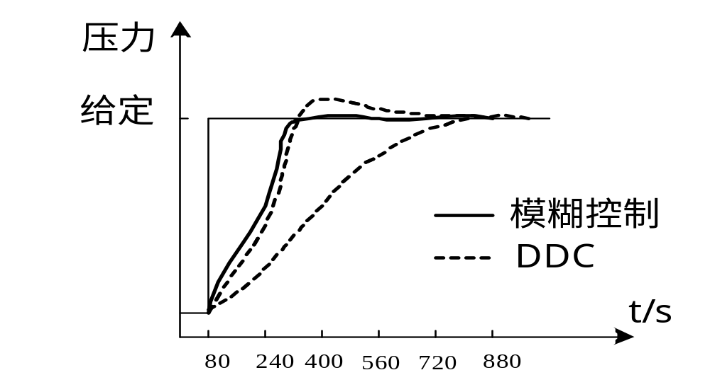
(4) 模糊控制的结果
DDC(Direct Digital Control)数字控制系统
图7.4 阶跃响应曲线

Slide 56
7.4 模糊控制规则的调整
7.4.1 带有修正因子的模糊控制器
7.4.2 自适应模糊控制器

